Slide 1
第二次作业讲评
谷东润
2023.3.2

Slide 2
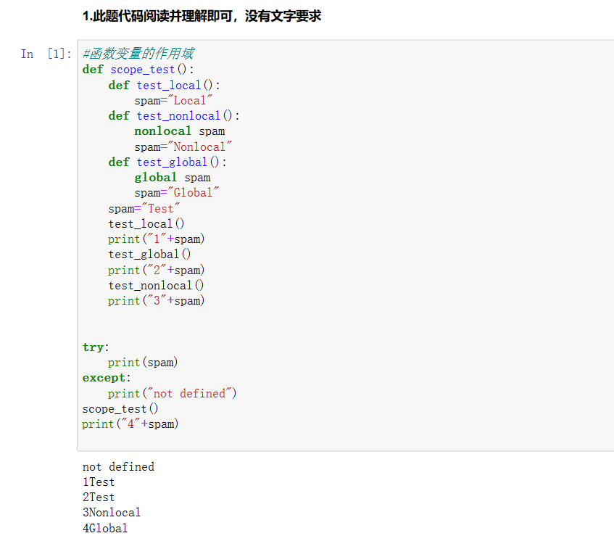
0.1 函数变量作用域

Slide 3
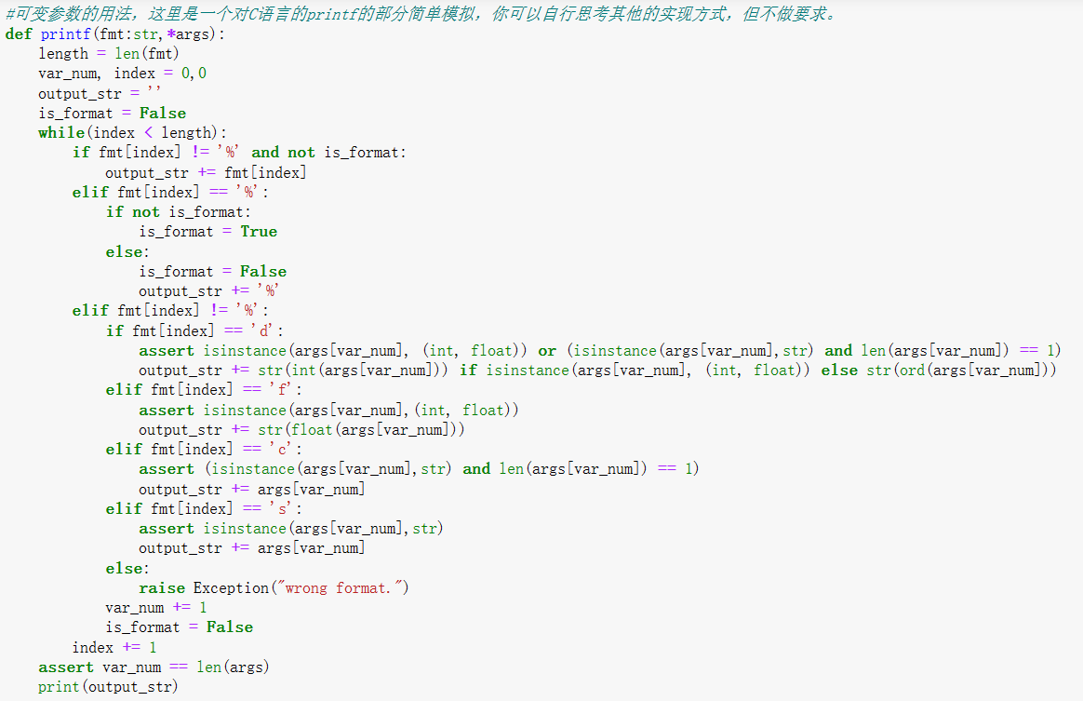
0.2 可变参数

Slide 4
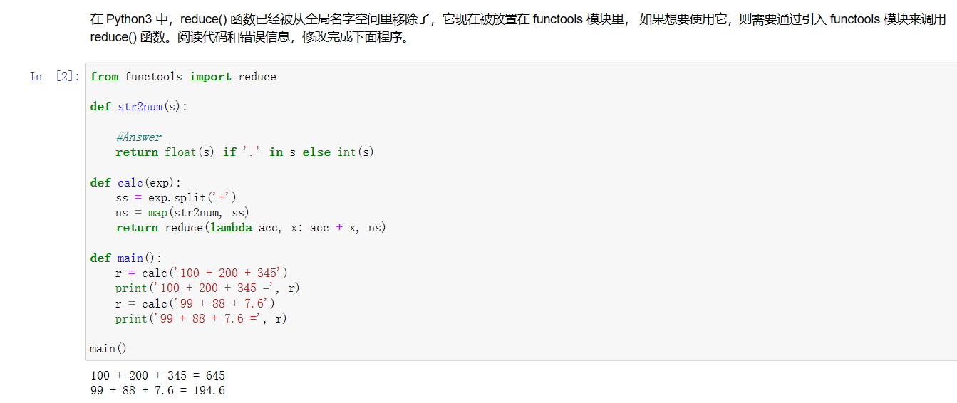
0.3 函数

Slide 5
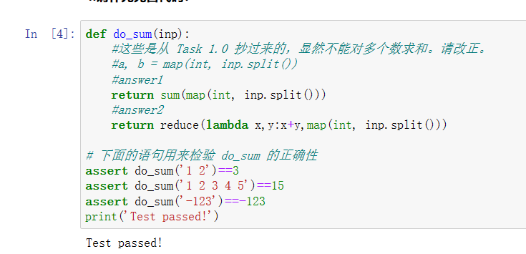
0.4 函数

Slide 6
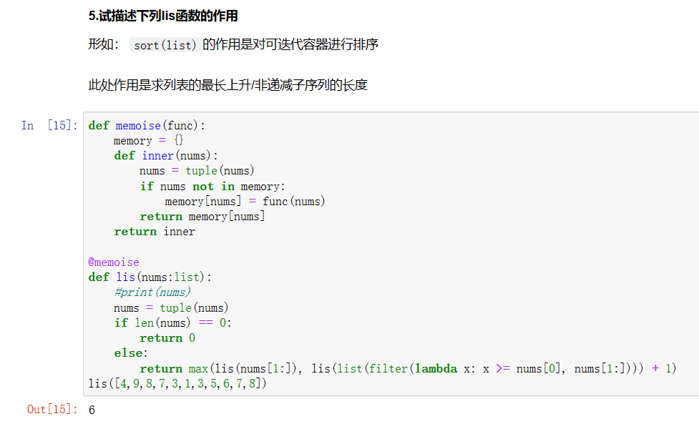
0.5 函数

Slide 7
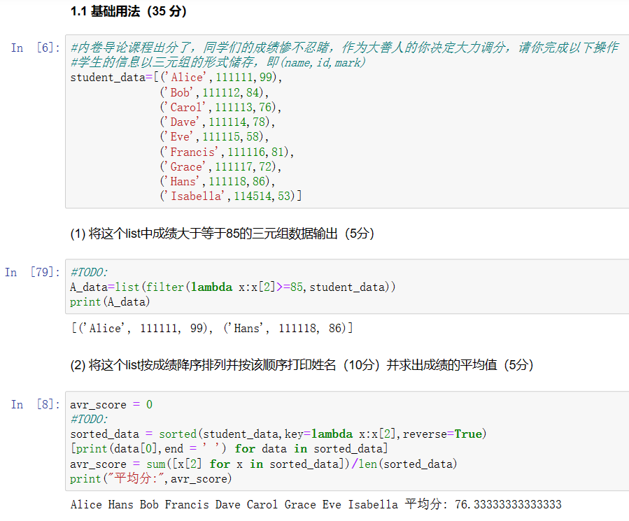
1.1 基础练习

Slide 8
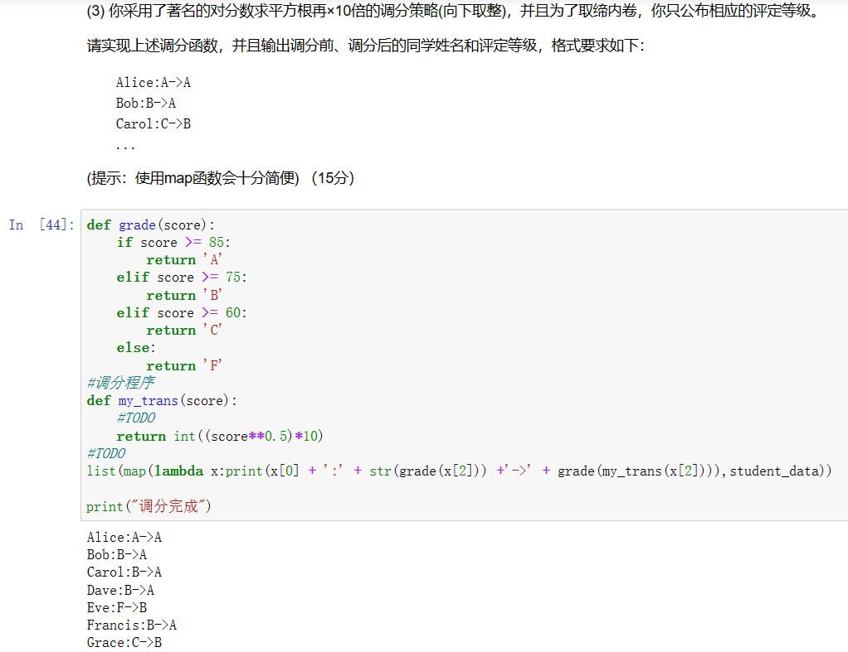
1.1 基础练习

Slide 9
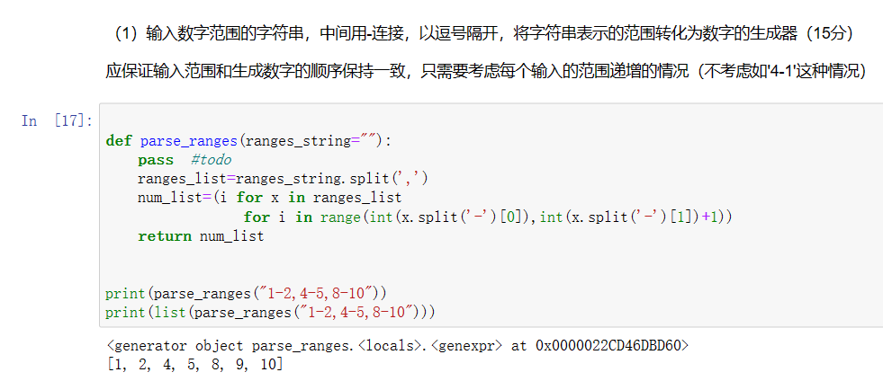
1.2 列表生成式

Slide 10
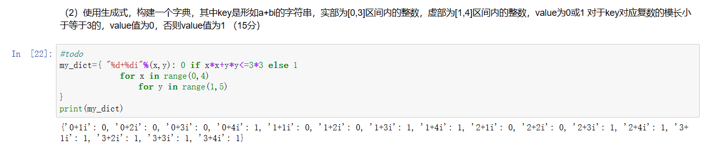
1.2 列表生成式

Slide 11
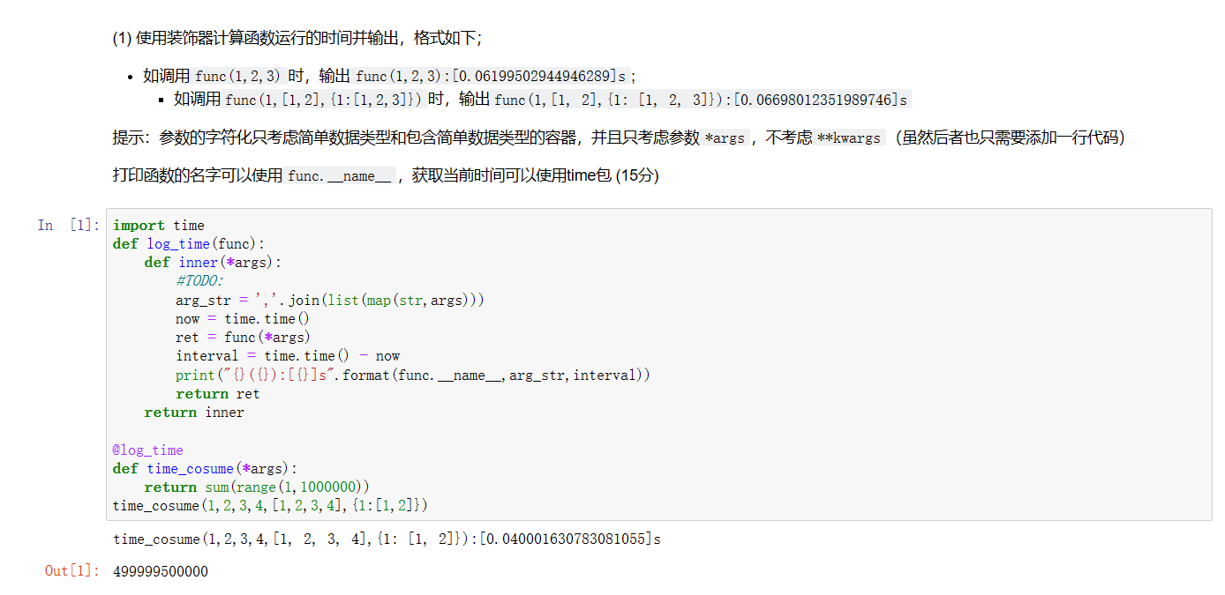
1.3 函数装饰器

Slide 12
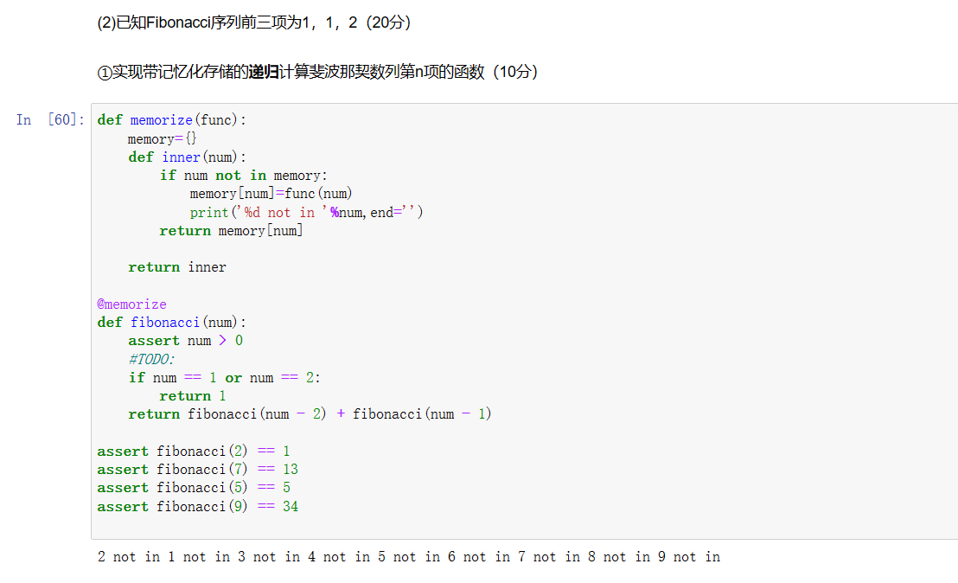
1.3 函数装饰器

Slide 13
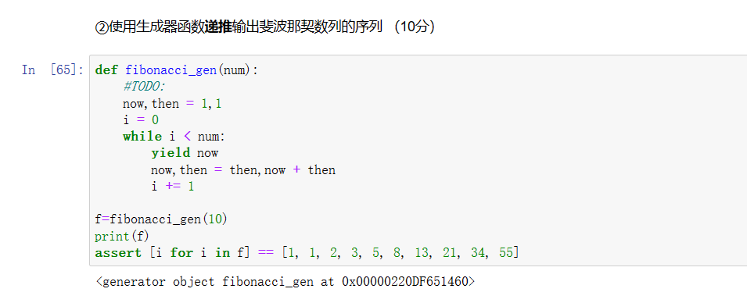
1.3 函数装饰器

Slide 14
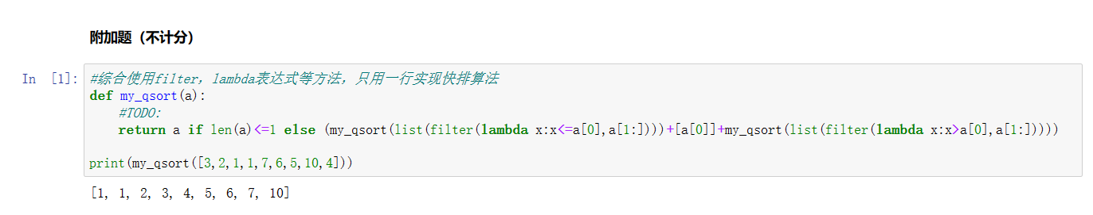
附加题

Slide 15
总结
认真读题目要求，注意一些题目的细节（如调分函数要求向下取整、斐波那契数列题目要求使用递推等）
相同的任务，确实可以用很多种不同的方法实现，以装饰器为例，就算不使用装饰器也可以通过嵌套调用或者直接修改原函数实现相应的任务，但我们依然要认真学，熟练使用各种语法是我们能写出良好python风格的代码的必要条件。
后续作业难度会有一定的增加，如果作业遇到无法解决的困难，请随时联系助教。

